Slide 1
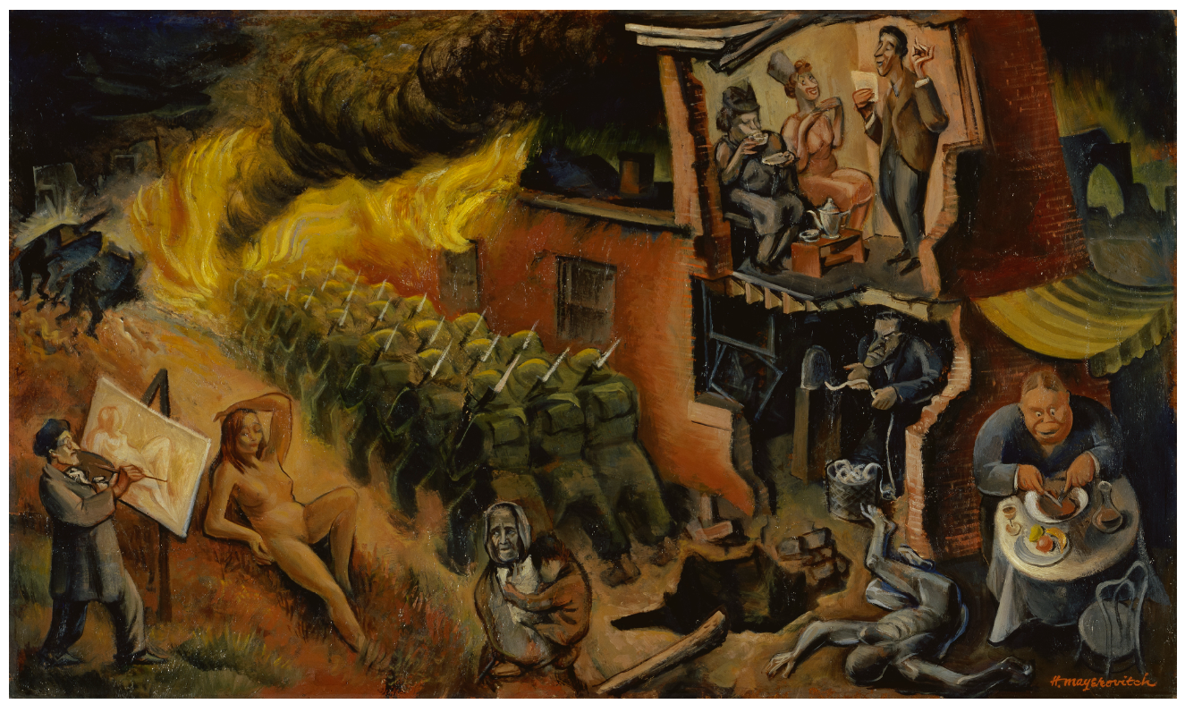
Apprécier et réfléchir
Front intérieur
Harry Mayerovitch

Slide 2

OBSERVATION
  Des éléments disciplinaires
  Des éléments du langage plastique
  De l’organisation des éléments dans un espace
  Des traces de gestes utilisés
2. INTERPRÉTATION
  Interprétation personnelle : nommer des éléments dans l’image qui ont suscité une émotion, un sentiment, une impression en utilisant le langage disciplinaire. Faire des liens.
  Réflexion philosophique : utiliser les outils de la pensée pour générer une réflexion qui dépasse l’œuvre et tend vers l'universel.
3. JUGEMENT CRITIQUE
  Exprimer ses préférences à partir de ses observations et de ses réflexions en utilisant le langage disciplinaire.
4. PARTAGE
  Décrire son expérience et ses apprentissages.
Étapes

Slide 3

Observation
Projeter l’œuvre Front intérieur au tableau et prendre une minute d’observation en silence.
Poser des questions afin de permettre aux élèves d’observer l’œuvre en détail.
    Qu’est-ce qui attire le plus ton attention dans cette image? Pourquoi selon toi?
    Où l’action se déroule-t-elle?
    Que se passe-t-il? Combien y a-t-il de personnages? Que fait chacun d’eux?
    Nomme toutes les odeurs qui pourraient se dégager de chacun des recoins du tableau.

Slide 4
Diriger le regard des élèves en balayant l’œuvre de gauche à droite. Faire nommer tous les éléments et les noter dans la grille d’observation. Au besoin, demander des éléments du langage plastique.
Observation
Couleurs et valeur
Comment décrirais-tu la palette de couleurs :
Claires ou Foncées? Brillantes ou mates?
Organisation de l’espace
Comment l’artiste crée-t-il le mouvement dans l’image?
Lignes
Plusieurs objets créent des lignes obliques dans l’image. Lesquels?
Représentation de l’espace
Où se situe le point de fuite de cette image?
Repères culturels
À quelle époque se déroule l’action? Quels sont les indices qui te permettent de l’affirmer?

Slide 5
Observation
Énumérer les éléments en note. Demander aux élèves s’ils voient des choses à ajouter.
Conclure cette étape en demandant aux élèves de résumer : Si tu devais la décrire à un de tes proches en quelques phrases, que dirais-tu?

Slide 6
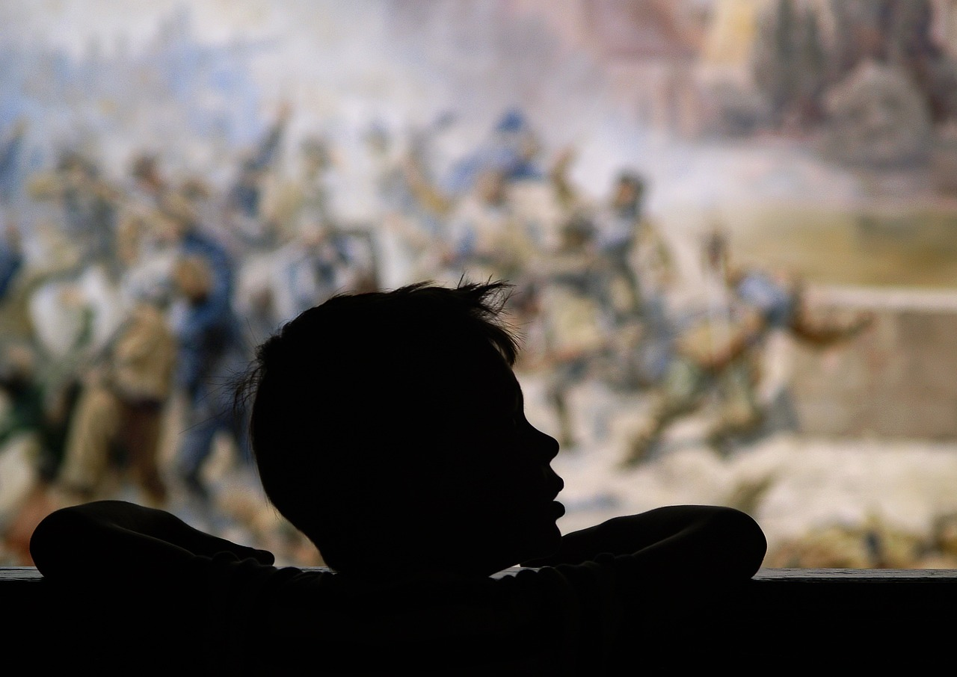
Interprétation personnelle
Si tu avais l’artiste devant toi, que lui demanderais-tu au sujet de cette œuvre?
Parmi la liste d’émotions suivante (possibilité de créer sa propre liste), demander aux élèves de choisir celle(s) qui correspondent le mieux à ce qu’ils ressentent.
Demandez-leur quels éléments (au moins deux) observés dans l’image les incitent à choisir cette émotion.
Poser des questions afin de permettre aux élèves d’analyser l’œuvre.
  Qu’est-ce que cette œuvre raconte comme histoire?
  Quel pourrait être son titre? Pourquoi?
  Peux-tu faire un lien avec ce qui se passe dans le monde aujourd’hui?
  Comment te sentirais-tu si tu étais quelque part dans ce tableau?
Inviter à faire un lien avec leur vie. Par exemple avec la question suivante : Cette œuvre te fait-elle penser à quelque chose que tu aurais vu ou entendu? Peux-tu nous le raconter?
Présenter l’œuvre à partir de la description sur la fiche.
Faire des liens entre ce qu’ils ont vu, ressenti et compris et ce que les artistes ont tenté d’exprimer.
  À ton avis pourquoi choisir le titre Front intérieur?
  Si quelqu'un te demandait d'expliquer cette œuvre, que dirais-tu?
Interprétation

Slide 7
Réflexion philosophique
Mettre les élèves en contexte.
  À travers ce tableau, Harry Mayerovitch désirait immortaliser un conflit armé et ses conséquences dévastatrices. Cette œuvre nous rappelle que, bien souvent, les différences de points de vue, de croyances et de compréhensions du monde mènent souvent à des désaccords au milieu desquels, les simples citoyens se sentent impuissants.
Écrire la phrase au tableau et demander leur avis.
  Les pays en désaccord finissent par entrer en guerre.
  Qu’est-ce qu’un désaccord?
  Qu’est-ce qu’une guerre?
  Faut-il absolument être en désaccord pour entrer en guerre?
  Comment règle-t-on un désaccord autrement que par la guerre?
  Y a-t-il des points positifs à faire la guerre?
  Pourquoi les pays finissent-ils par entrer en guerre après un désaccord?
Interprétation

Slide 8


Jugement
critique
Demander aux élèves de donner leur avis sur l’œuvre.
  Combien d’étoiles (1 à 5)?
  Pourquoi (en fonction des étapes 1 et 2)?
  Que dirais-tu de cette œuvre à quelqu’un qui ne l’a jamais vu?

Slide 9
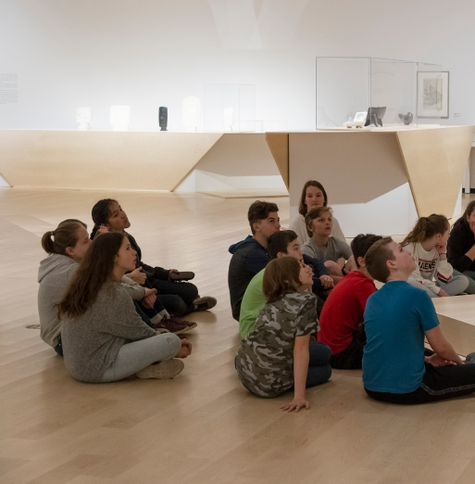
Partage
Demander aux élèves de partager leur expérience à l’oral ou sur papier en complétant les deux phrases suivantes :
Au moment de faire cette appréciation, je me suis senti(e)...
À travers cette expérience, j’ai appris...

